Slide 1
Kelompok WakPrint : ARDIANSAH (161112642) ANGGIAT SINTONG SAHAT PASARIBU (161112693) CHAIDIR ALI (161112804) IBRAHIM TARIGAN (161112529) ILHAM MAULANA HABIBIE (161112952) JONATAN PRIMA HUTABARAT (161113168)

Slide 2
WakPrint : Aplikasi Print Online Berbasis Web dan Mobile
Deskripsi
Wakprint adalah sebuah aplikasi karya anak bangsa yang memudahkan masyarakat khususnya pelajar dalam mencetak dokumen mereka. Aplikasi ini berperan sebagai penghubung antara pengguna dengan pemilik percetakan dalam melakukan percetakan dokumen secara online.

Slide 3
Data
Wawancara
A. Pemilik Percetakan
B. Masyarakat
Observasi

Slide 4
Wawancara Pemilik Percetakan
Apa saja layanan percetakan yang disediakan di usaha bapak ini?
- Disini saya menyediakan beberapa layanan berupa print dokumen dengan berbagai ukuran dan jenis kertas. Saya juga menyediakan layanan fotocopy.
Barapa harga yang bapak berikasn untuk setiap layanan percetakan?
- Untuk print dokumen biasa atau dalam bentuk ukuran dan jenis kertas yang normal seharga Rp 1000,- / lembar hitam putih dan Rp 1500,- / lembar berwarna. Untuk layanan fotocopy dalam bentuk ukuran dan jenis kertas yang normal seharga Rp 250 / lembar hitam putih dan Rp 500 / lembar berwarna.
Apa saja jenis dan ukuran kertas yang bapak gunakan ?
- Saya menggunakan jenis kertas HVS dan ukuran kertas seperti A4,Letter,Legal, dan sejenisnya.

Slide 5
Wawancara Pemilik Percetakan
Kapan jadwal operasional yang diterapkan di percetakan ini ?
- Saya menetapkan jam operasional pada jam 08:00 - 19:00 PM di percetakan ini
Apakah percetakan ini sudah menyediakan print online dimana data dikirimkan melalui whatsapp atau email ?
- Belum , saya masih menggunakan metode penyimpanan flashdisk dan sejenisnya.
Bagaimana cara bapak dalam mempromosikan percetakan bapak ?
- Saya masih memanfaatkan media sosial dan berupa banner disekitar percetakan ini.

Slide 6
Wawancara Pemilik Percetakan
Apa saja keunggulan percetakan ini dariapada percetakan yang lain ?
- Menurut saya , percetakan ini memiliki lokasi yang strategis dan dekat dengan daerah kampus dengan harga yang relatif terjangkau.
Apa saja kendala yang bapak alami selama menjalankan usaha ini ?
- Kendala yang saya alami disini berupa promosi tempat percetakan ini, kemudian metode pengiriman file yang masih sangat manual sehingga lebih memakan waktu
Apa saran bapak untuk memajukan atau mensejahterakan tempat percetakan yang ada saat ini ?
- Saran saya adalah lebih baik apabila ada sebuah aplikasi yang memudahkan tempat percetakan dalam mempromosikan usaha mereka, membantu menemukan pelanggan, dan mengirim file dari pelanggan secara cepat dan mudah sehingga lebih efisien dalam manajemen waktu dan ekonomi.

Slide 7
Wawancara Masyarakat
Seberapa sering anda mencetak dokumen ditempat percetakan ?
- Sangat sering.
Jenis dokumen apa yang sering anda cetak di tempat percetakan ?
- Jenis dokumen yang berupa makalah, laporan, jurnal dan sejenisnya yang berhubungan dengan tugas kampus atau keperluan kantor atau pekerjaan.
Apa saja kendala yang sering anda alami dalam mencetak dokumen ditempat percetakan ?
- Menurut saya , lebih banyak kendala pada pengiriman file yang masih sangat manual dengan menggunakan flashdisk atau sejenisnya sehingga membuat resiko flashdisk saya menjadi rentan bervirus.

Slide 8
Wawancara Masyarakat
Apakah anda memiliki kesulitan dalam mencari tempat percetakan terdekat dengan harga terjangkau ?
- Ya, benar sekali
Apa harapan Anda untuk memenuhi kebutuhan Anda dalam mencetak dokumen di sebuah tempat percetakan ?
- Saya berharap ada sebuah aplikasi yang bekerja sama dengan beberapa tempat percetakan sehingga dapat menghasilkan promo dan penawaran yang menarik , baik dari aplikator maupun tempat percetakannya sendiri.

Slide 9
Observasi
Berdasarkan observasi yang telah kami lakukan kami mendapatkan hasil bahwa banyak tempat percetakan yang sangat penuh dengan orang-orang yang ingin mencetak dokumennya, mereka harus menunggu antrian yang cukup lama untuk mencetak dokumen mereka.
Dan banyak tempat percetakan yang sunyi dari pelanggan.

Slide 10
Stackholder / User
Kami menargetkan beberapa Stackholder untuk saat ini yaitu :
- Tempat Percetakan (Usaha Percetakan)
Tempat percetakan yang ada akan kami ajak untuk bergabung menjadi mitra WakPrint untuk menjalin kerja sama dengan kami. Disini kami menargetkan untuk mengajak tempat percetakan yang ada di sekitar wilayah kampus / sekolah / kantor terlebih dahulu.
Kami menargetkan User untuk saat ini yaitu :
- Mahasiswa / Pelajar.
- Pekerja (Khususnya para Pegawai Swasta , Wiraswasta , dan Guru).

Slide 11
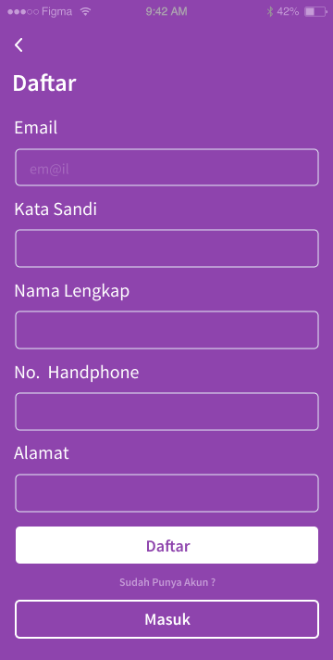
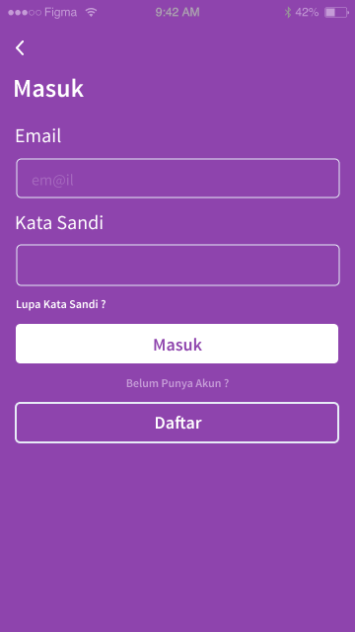
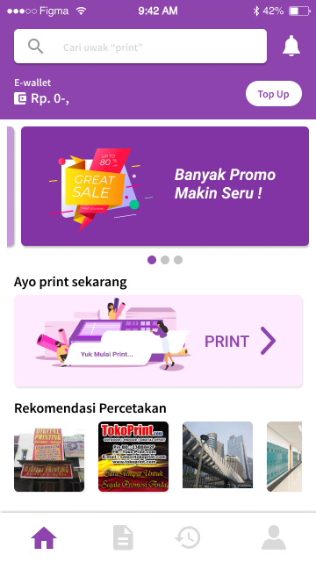
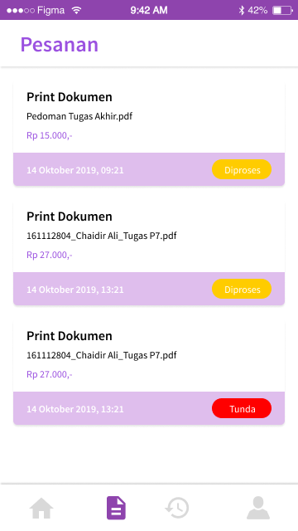
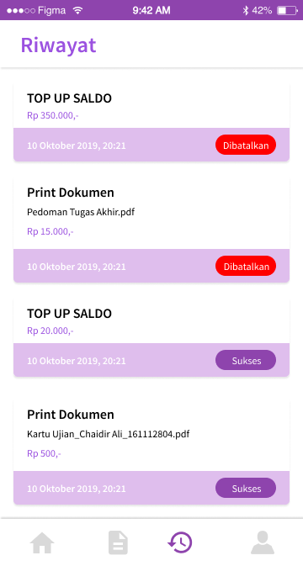
Mockup Mobile WakPrint (User)

Slide 12
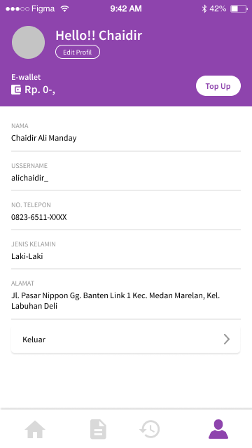
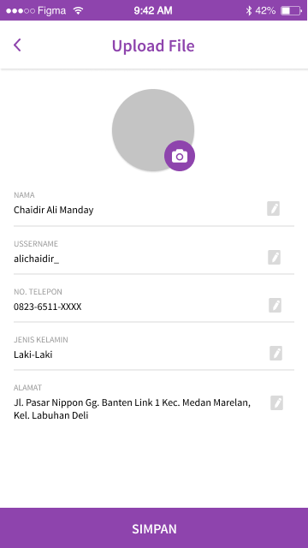
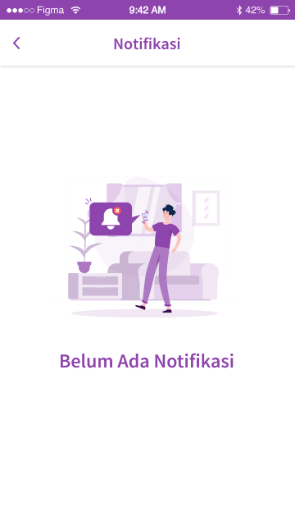
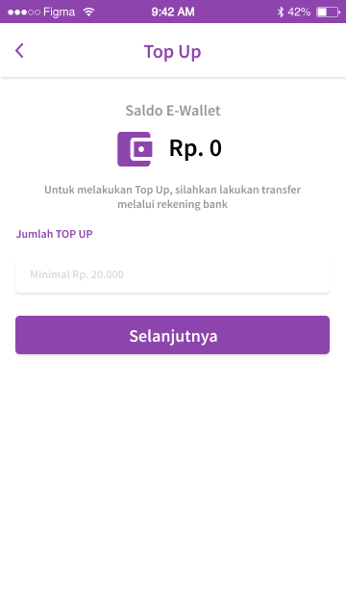
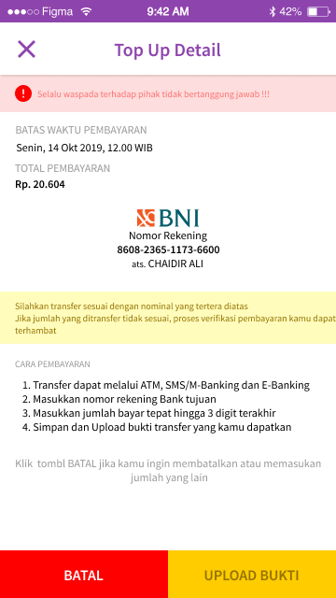
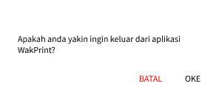
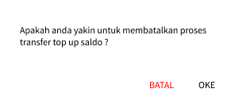
Mockup Mobile WakPrint (User)

Slide 13
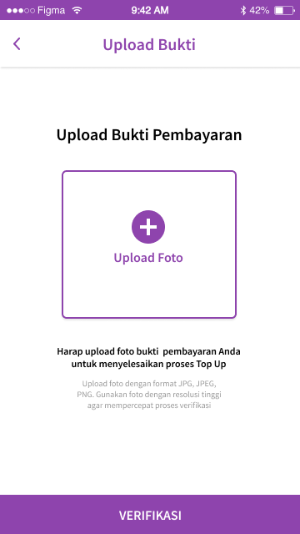
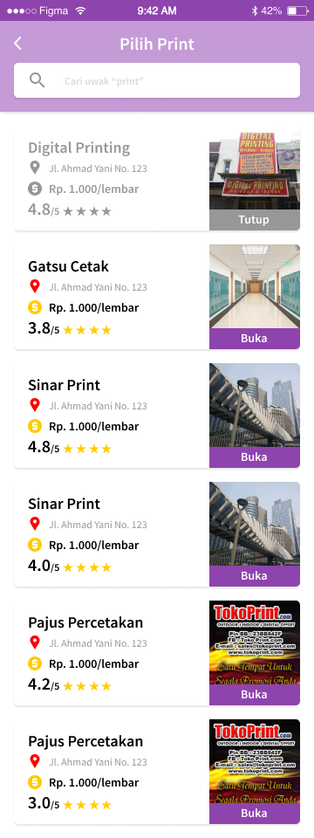
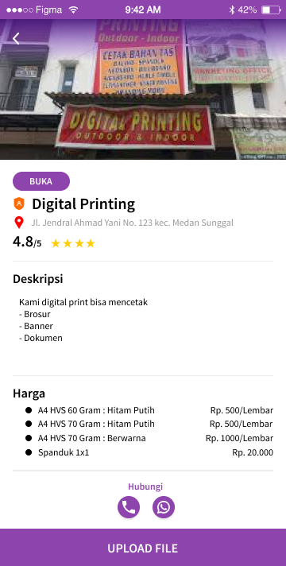
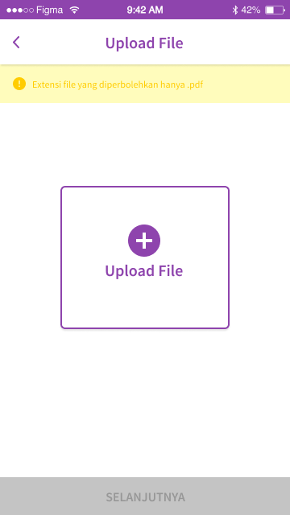
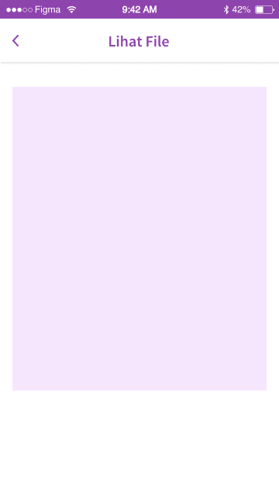
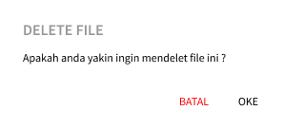
Mockup Mobile WakPrint (User)

Slide 14
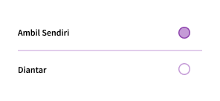
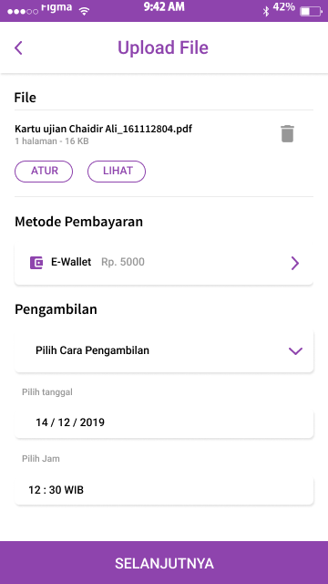
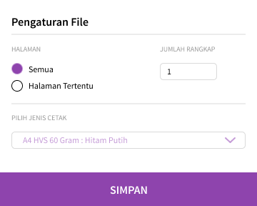
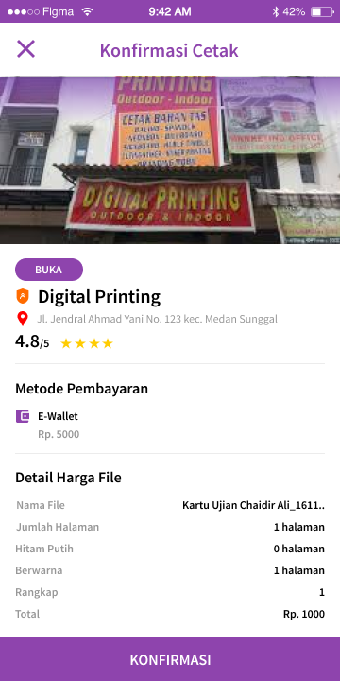
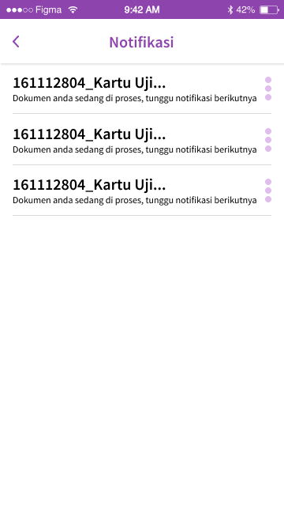
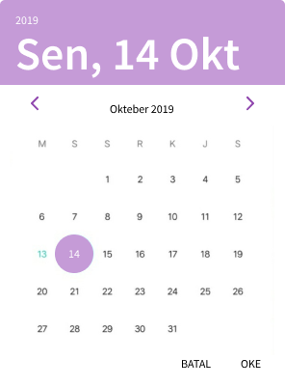
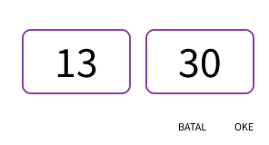
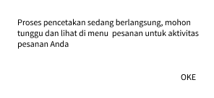
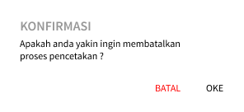
Mockup Mobile WakPrint (User)

Slide 15
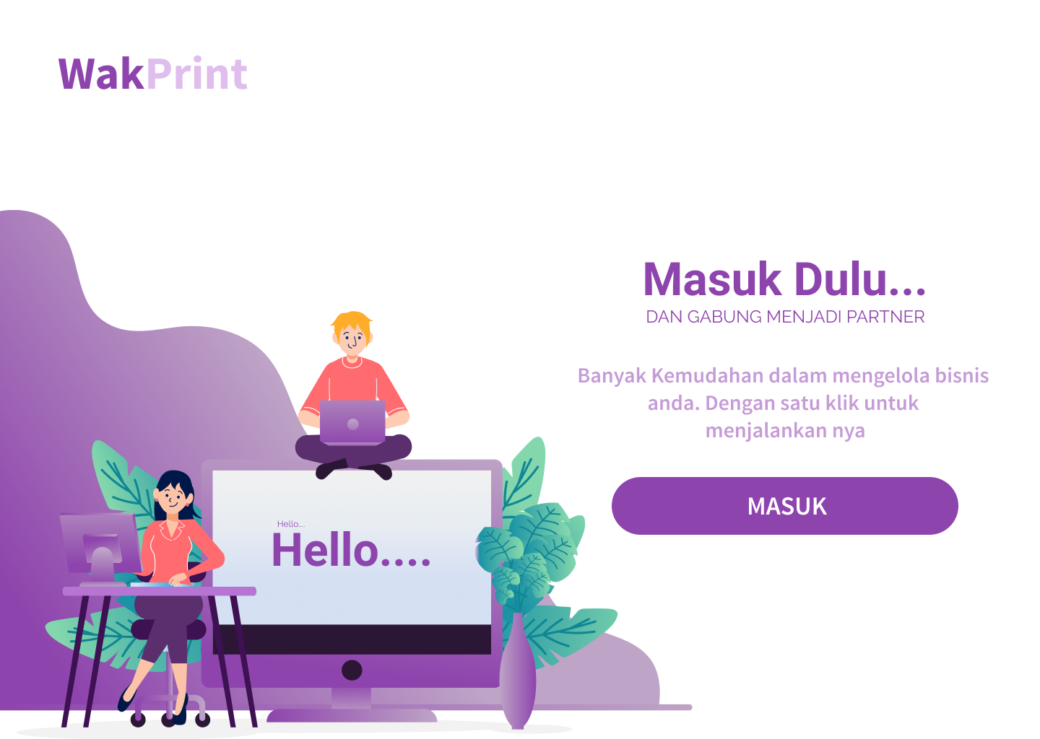
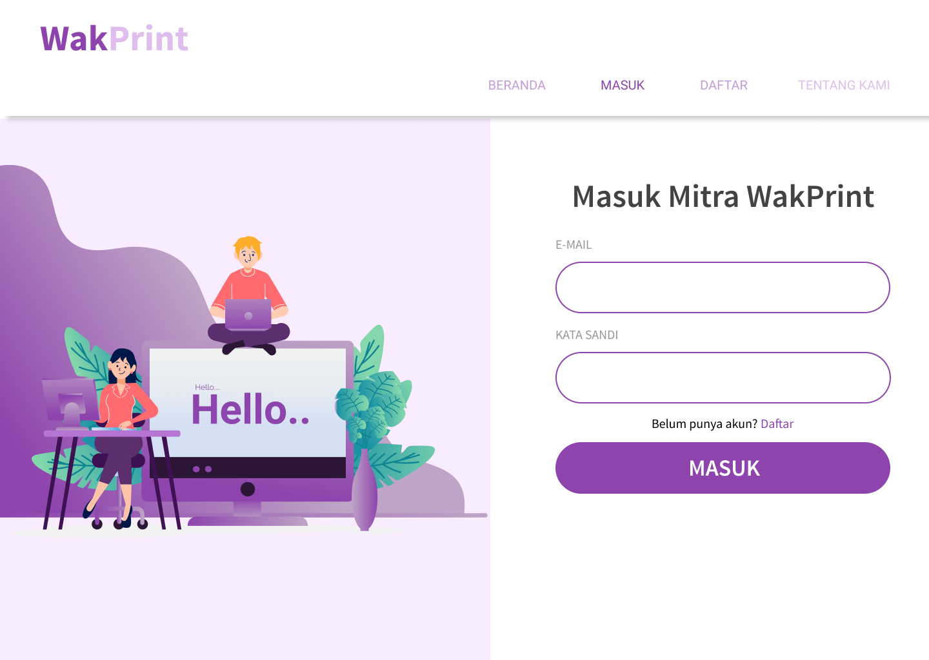
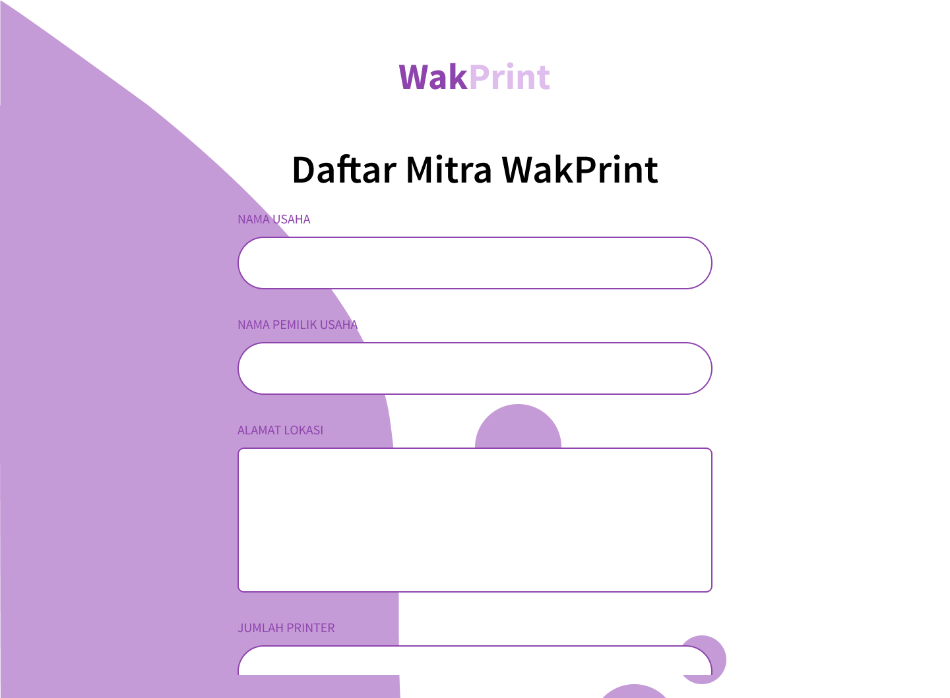
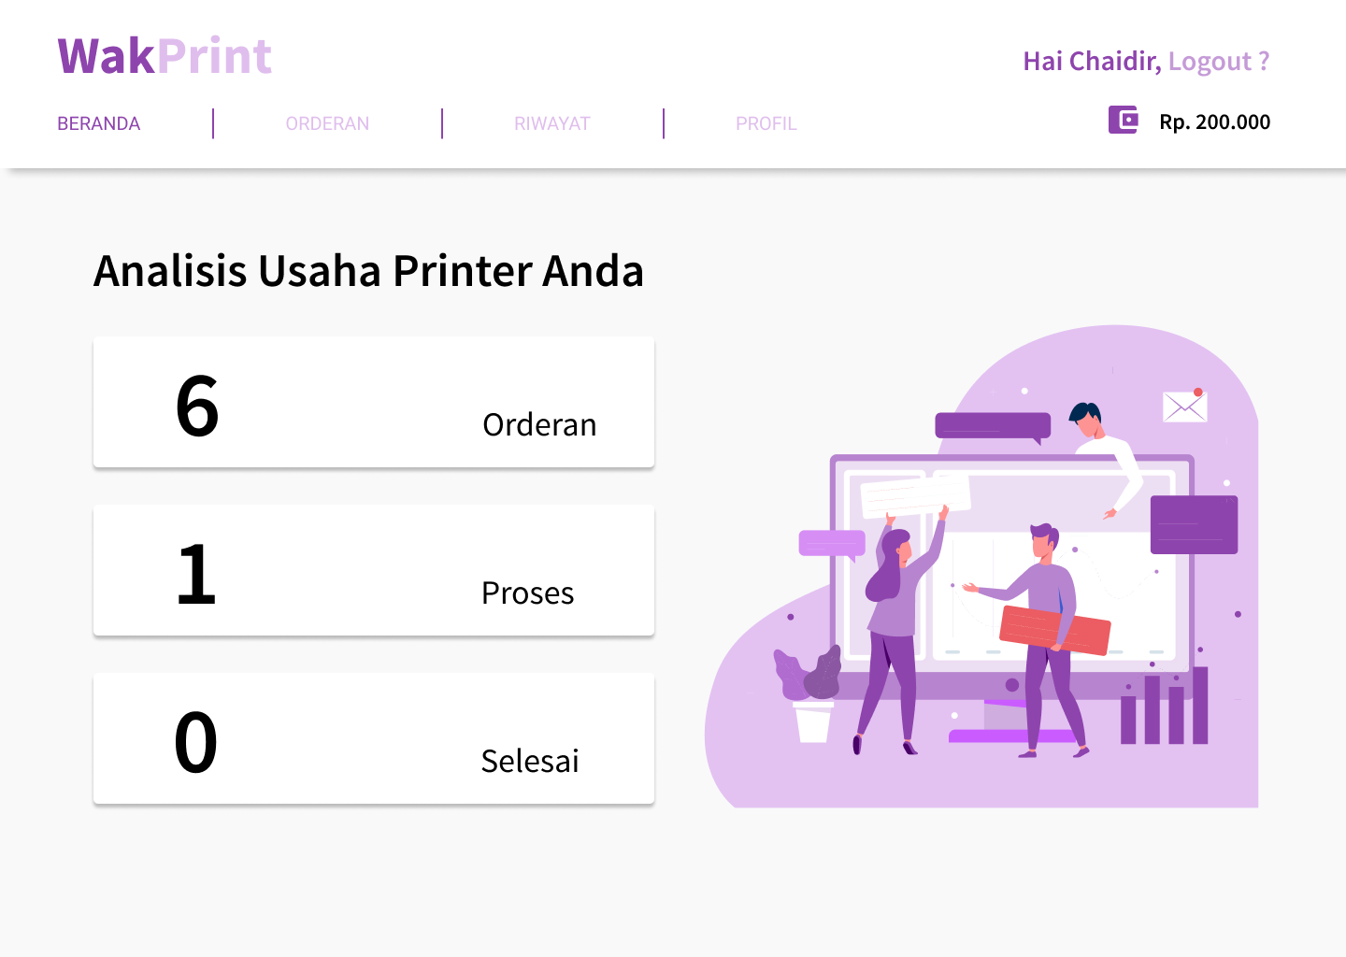
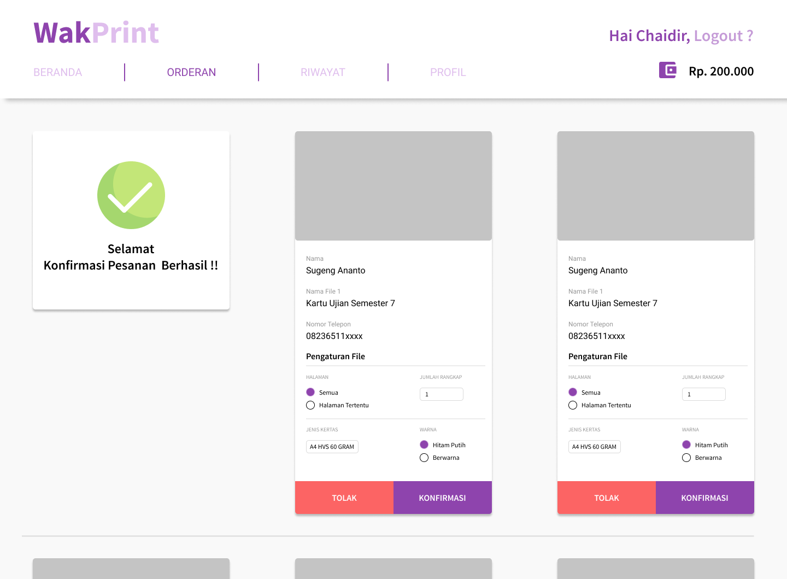
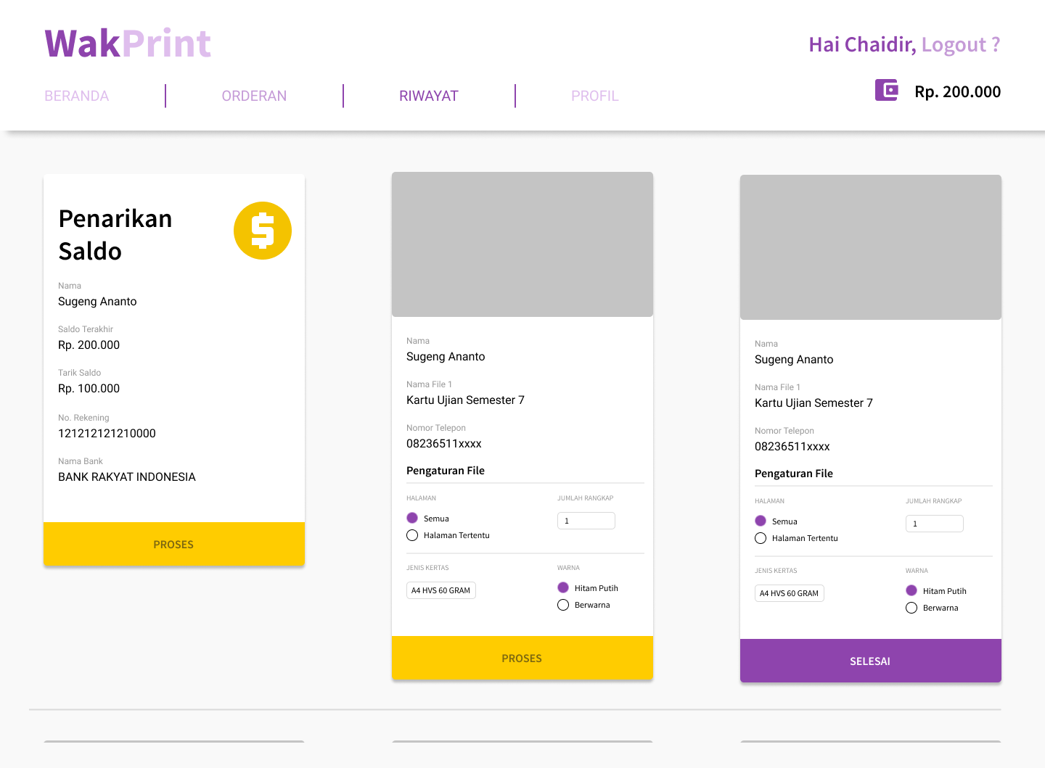
Mockup Website WakPrint (Mitra WakPrint)

Slide 16
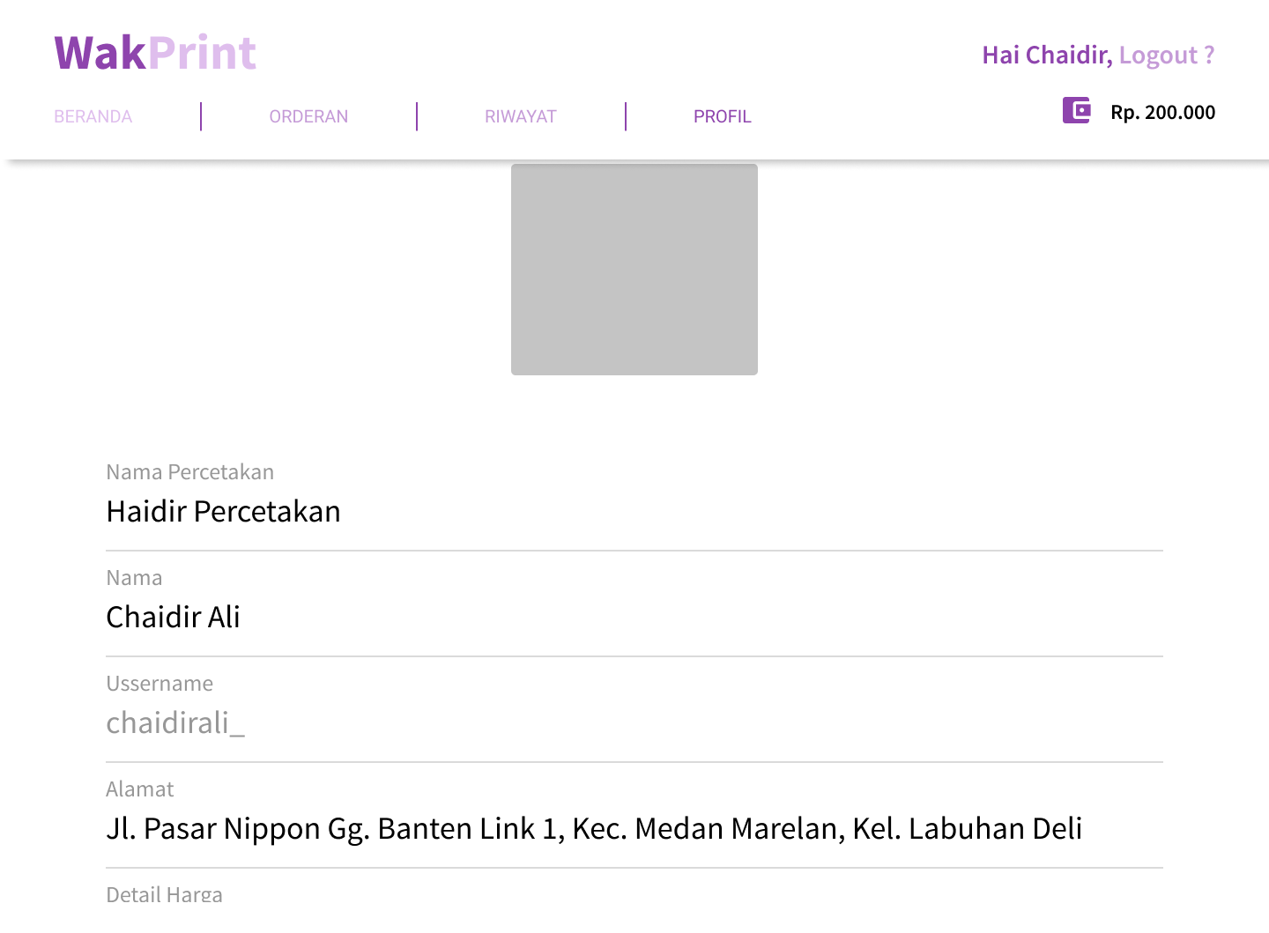
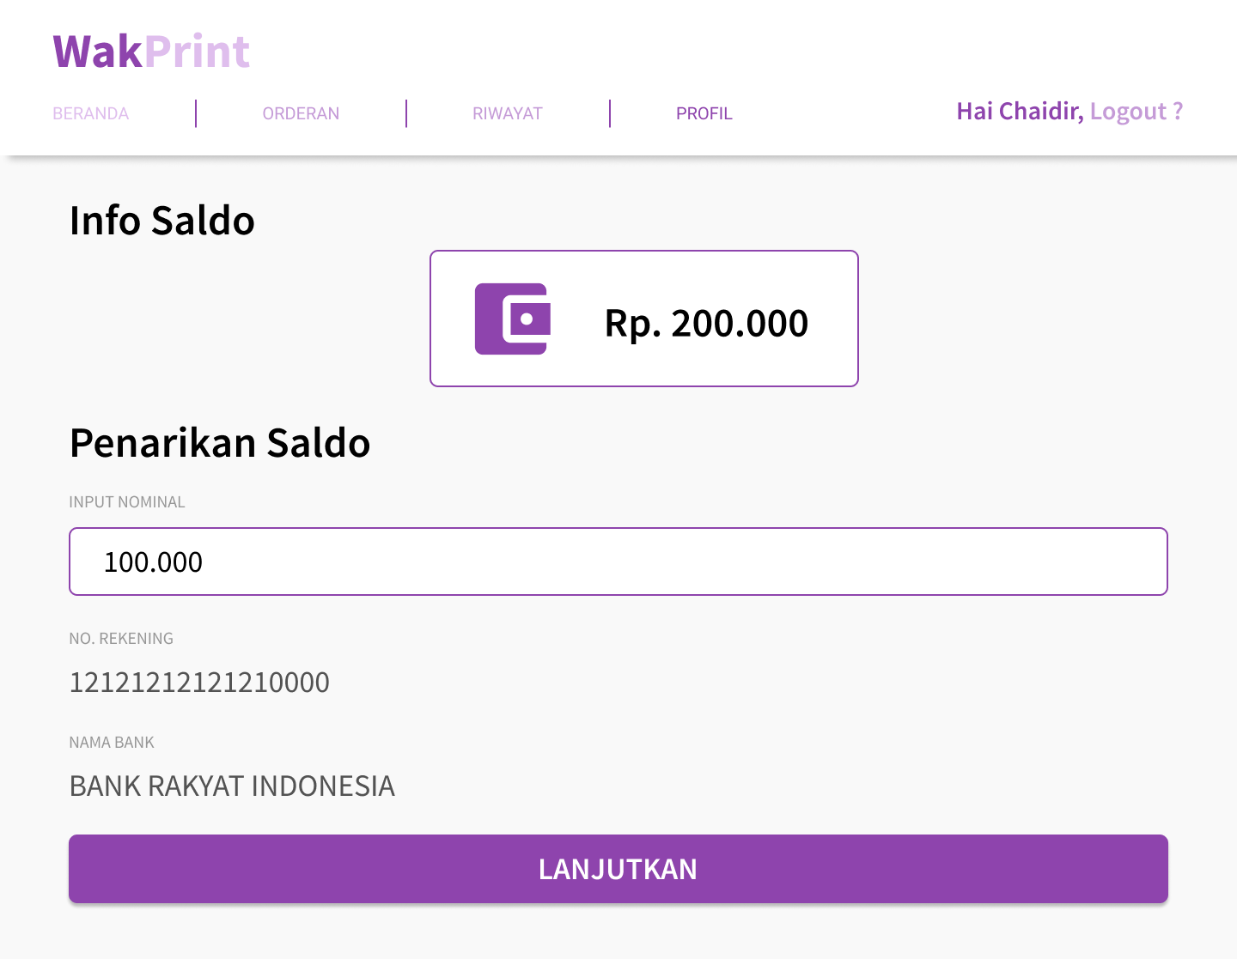
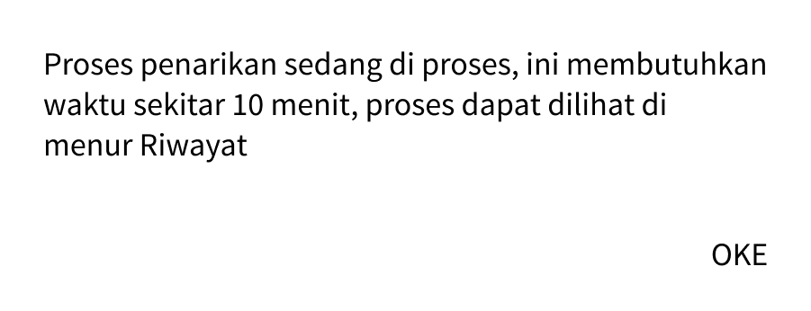
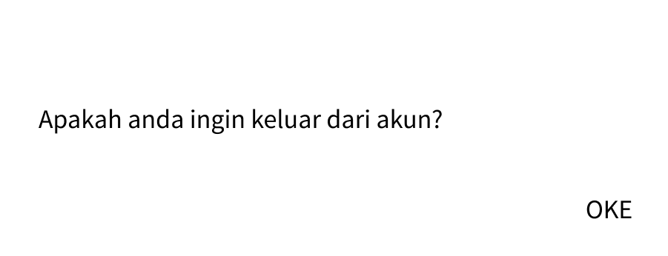
Mockup Website WakPrint (Mitra WakPrint)

Slide 17
INPUT / OUTPUT / PROCESS YANG DIGUNAKAN
Input yang digunakan berupa :
Smartphone (for Android Apps)
PC / Laptop (for Website Apps)
Printer khusus cetak dokumen , spanduk , dll.

Slide 18
INPUT / OUTPUT / PROCESS YANG DIGUNAKAN
Process yang digunakan sebagai berikut :
Pastikan User sudah mendaftar dan masuk ke akun mereka masing - masing untuk memulai memesan.
Kemudian User dapat langsung mencari tempat percetakan yang diinginkan di kolom menu pencarian yang ada diatas aplikasi.
User dapat melihat hasil detail pencarian tempat percetakan yang diinginkan berupa informasi lengkap tentang tentang percetakan tersebut.

Slide 19
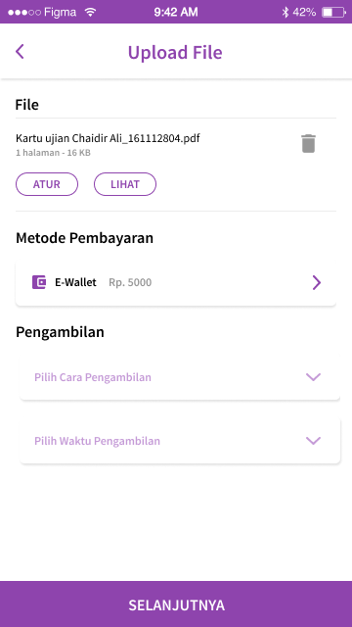
INPUT / OUTPUT / PROCESS YANG DIGUNAKAN
Kemudian User harus mengupload file yang ingin dicetak untuk melanjutkan pemesanan.
User dapat mengatur konfigurasi file yang ingin dicetak berupa ukuran kertas, warna tinta, dan rangkap halaman yang diinginkan dan User juga dapat memilih sendiri metode pengambilan file yang dipesan. User harus menggunakan e - wallet untuk melakukan pembayaran terhadap file yang dipesan.
Kemudian User mengkonfirmasi semua detail pesanan yang telah dibuat untuk diproses oleh tempat percetakan yang ditujukan.

Slide 20
INPUT / OUTPUT / PROCESS YANG DIGUNAKAN
User akan menerima pemberitahuan bahwa pesanan sedang diproses dan menunggu konfirmasi dari pihak percetakan.
User dapat melihat list dan status pesanan yang dilakukan di menu pesanan apakah pesanan sudah diterima, pending, atau ditolak oleh pihak tempat percetakan.
Semua pesanan User yang telah selesai akan masuk di menu riwayat.

Slide 21
INPUT / OUTPUT / PROCESS YANG DIGUNAKAN
Output yang digunakan berupa :
Hasil print yang sudah dipesan di aplikasi.

Slide 22




Collaboration & Social Media Participation
Untuk media penghubung interaksi antar User dengan Mitra WakPrint , kami menggunakan media sosial seperti :
Untuk kebutuhan promosi dari aplikasi, kami menggunakan media sosial seperti :

Slide 23
Implementasi & Evaluasi
No | Fitur | Keterangan | Diisi oleh Petugas
1 2 3 4 5 6 7 8 9 10 11 12 13 | Tolak Pesanan Metode Pengantaran (Status Penyelesaian) Kolom Penerima & Letak Alamatnya Hasil Wawancara Login Daftar Dashboard Profil Logout Menu Web Bahasa Indonesia Upload File Button Cetak Gambar Banner | Apakah perlu data tolak pesanan ? Metode pengantaran dan status penyelesaiannya masih belum jelas Tidak ada kolom penerima dan alamatnya Masih ada kekurangan hasil wawancara dengan fitur di aplikasi Gambar halaman login pada web tidak sesuai dengan aplikasi Lebar kolom pengisian data diri pada halaman web terlalu lebar Tampilan dashboard kurang menarik Tampilan menu profil pada halaman web masih kurang menarik Tulisan dan peletakan logout menu web masih belum sesuai Bahasa masih menggunakan lebih dari satu bahasa Warning untuk upload file berwarna kuning, bukan merah Gambar untuk button cetak gambar disesuaikan Design banner masih belum ada | Diperlukan data tolak pesanan Perbaikan metode pengantaran dan status penyelesaian Penambahan kolom penerima dan alamatnya Perbaikan hasil wawancara dengan fitur yang ditawarkan Ganti gambar halaman login web Perbaikan lebar kolom pengisian data diri pada halaman web Perbaikan tampilan dashboard Perbaikan tampilan menu profil pada halaman web menjadi lebih menarik Perbaikan tulisan dan peletakan logout menu web Gunakan satu bahasa agar konsisten Ganti warna warning upload file menjadi warna kuning Perbaikan gambar untuk button cetak gambar Membuat design bannernya

Slide 24
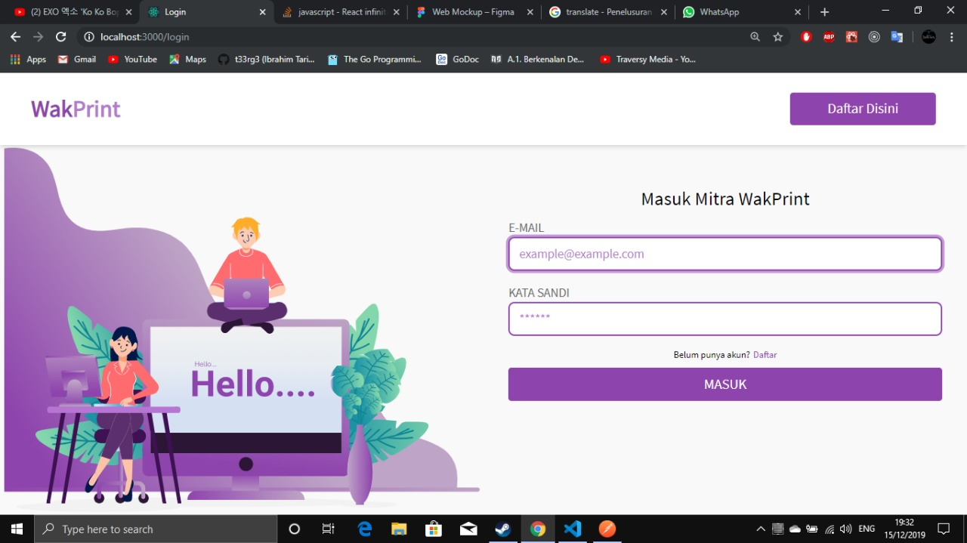
Website Mitra WakPrint

Slide 25
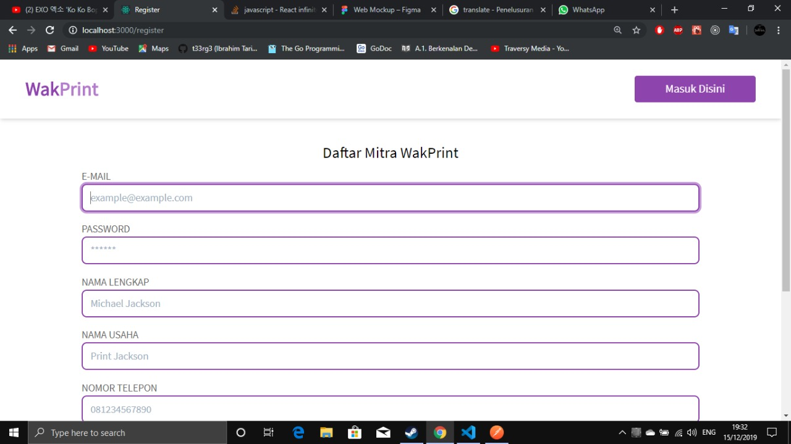
Website Mitra WakPrint

Slide 26
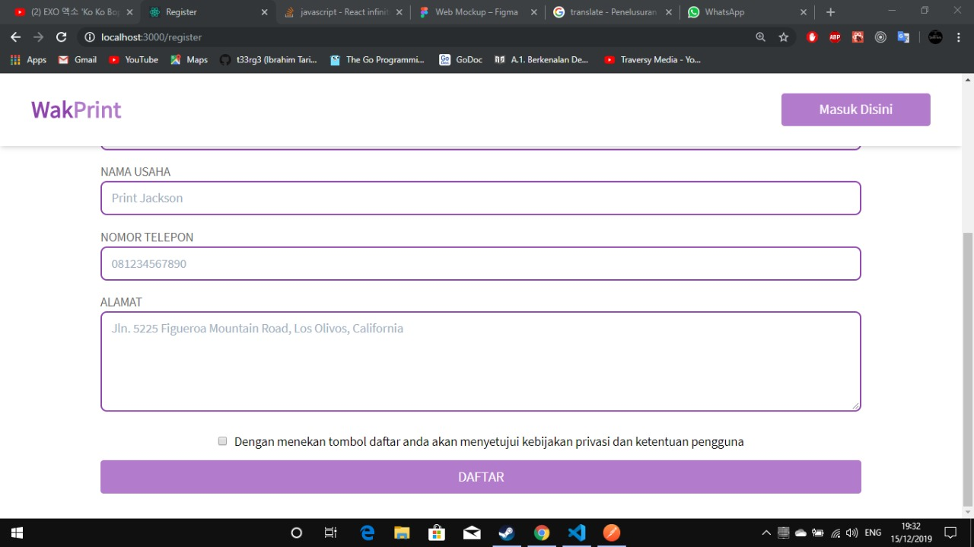
Website Mitra WakPrint

Slide 27
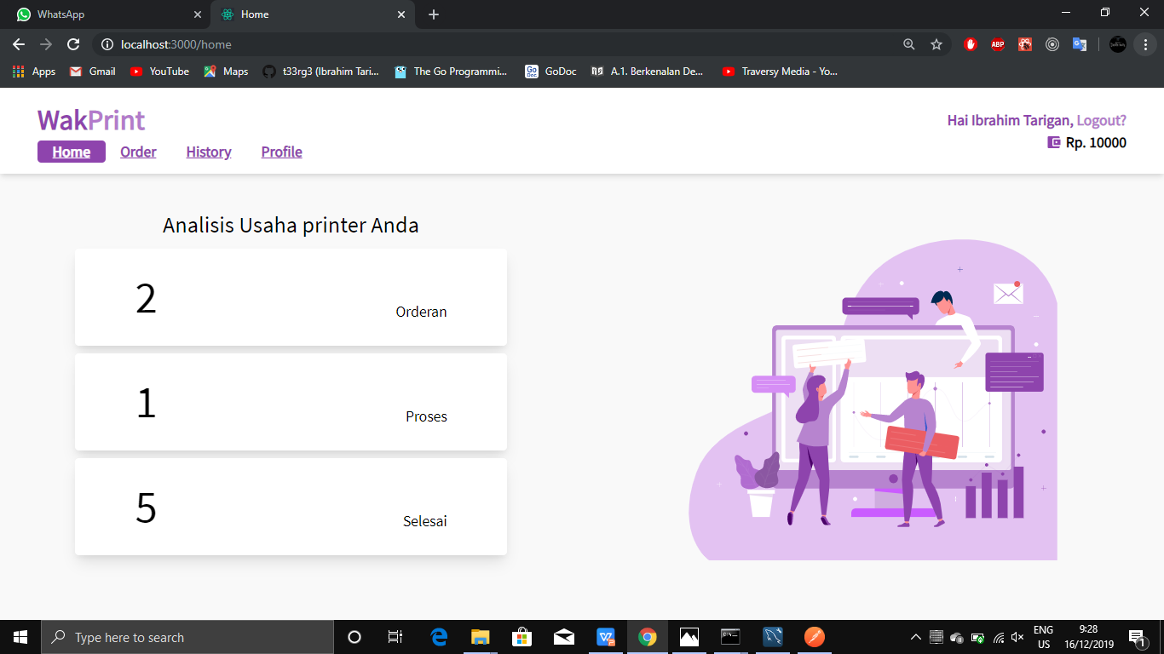
Website Mitra WakPrint

Slide 28
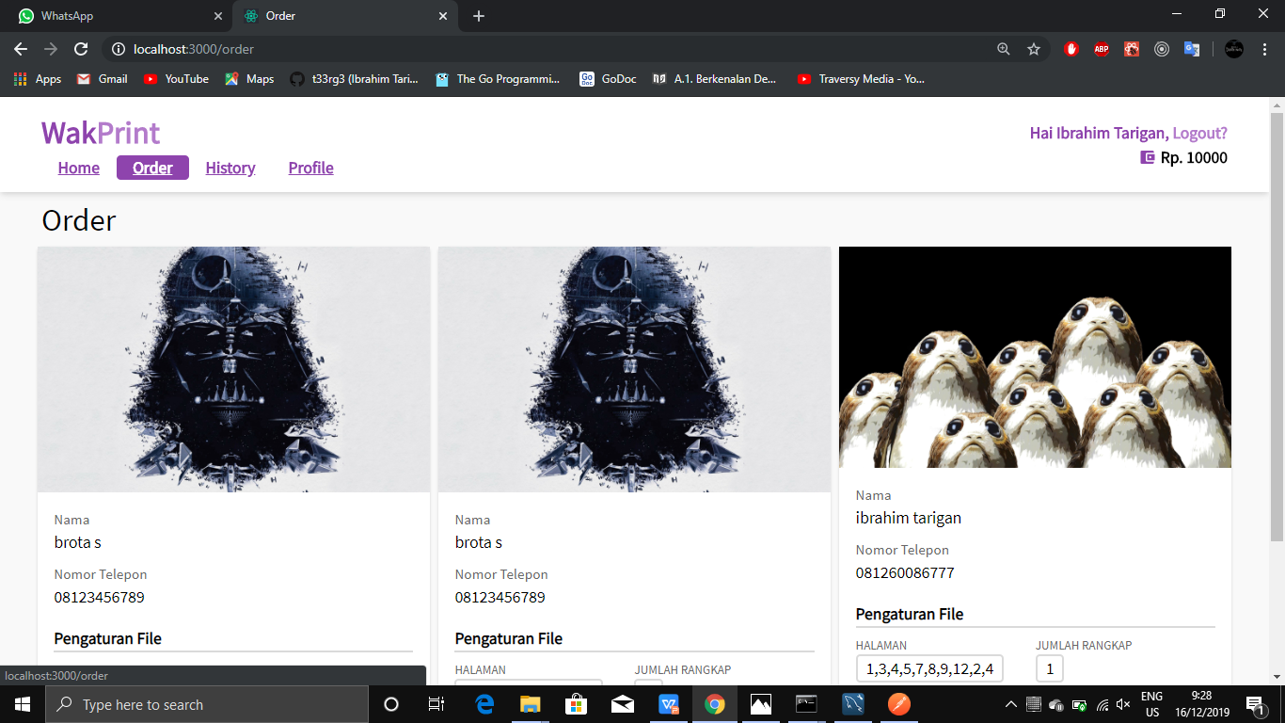
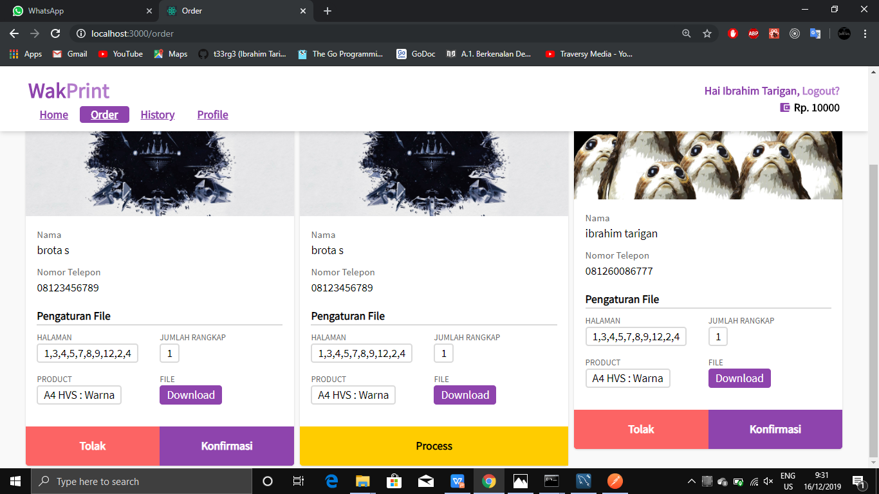
Website Mitra WakPrint

Slide 29
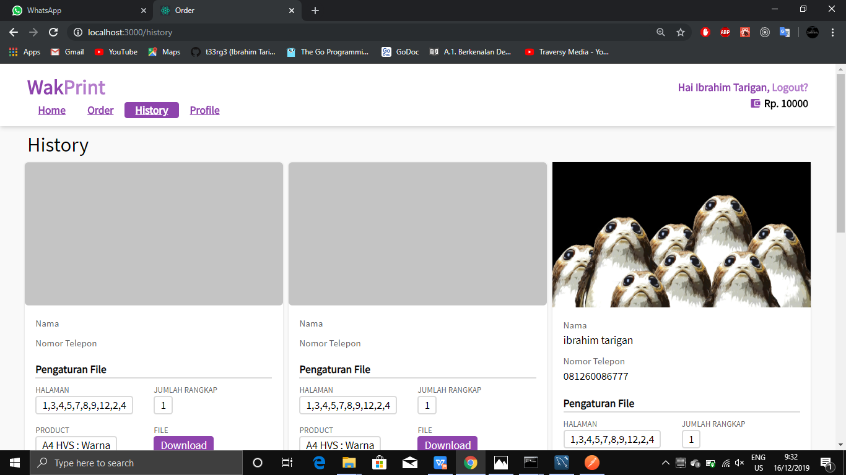
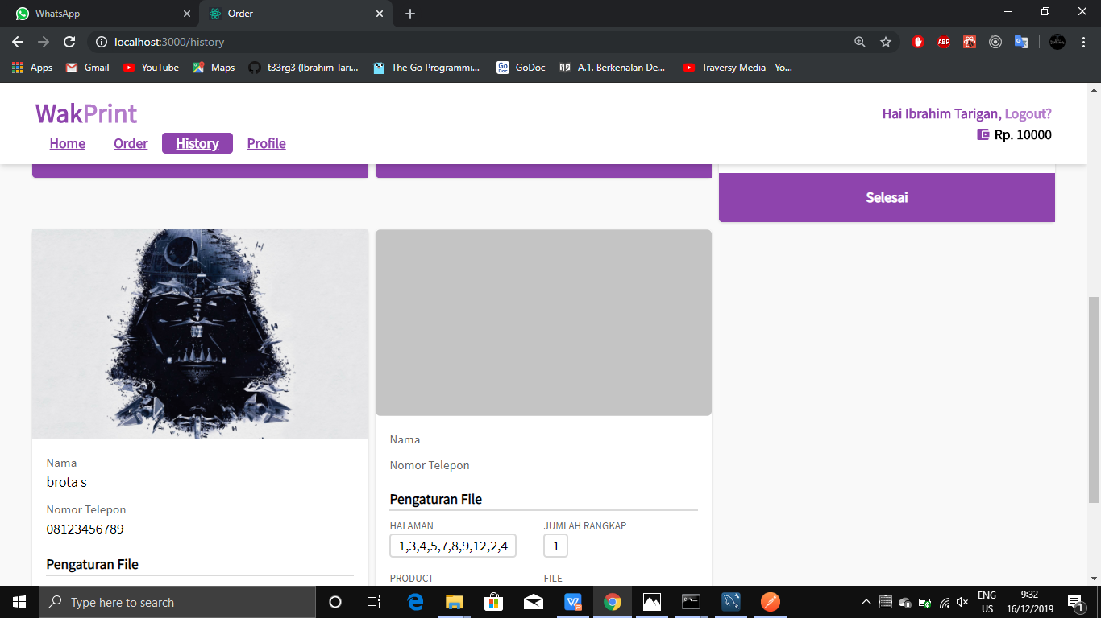
Website Mitra WakPrint

Slide 30
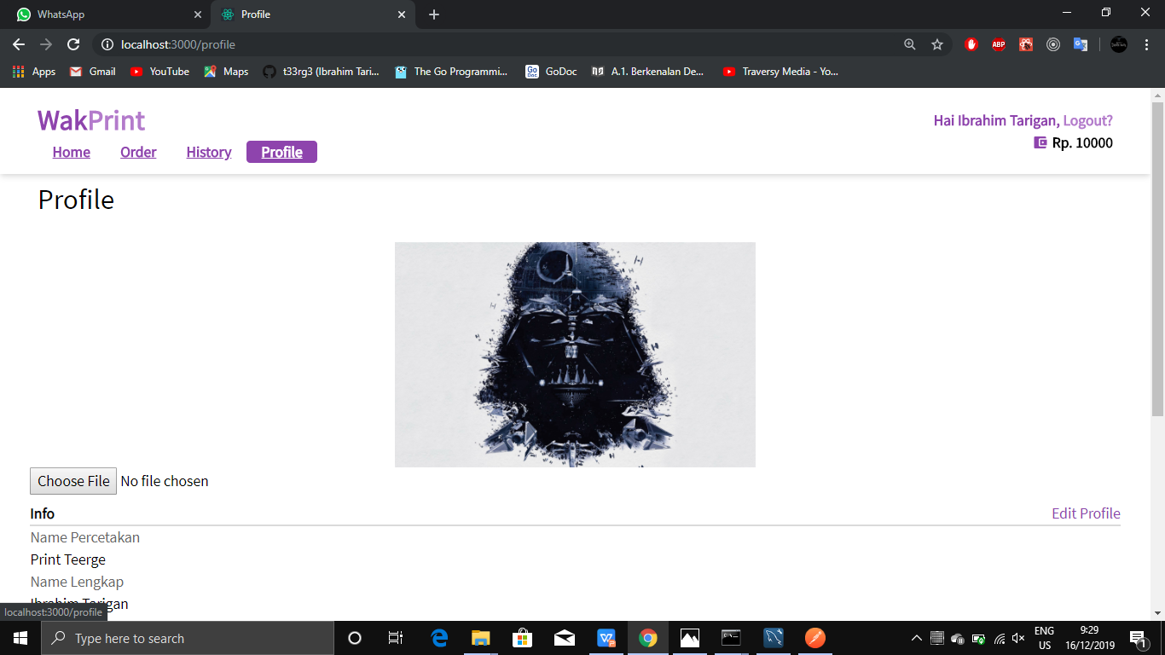
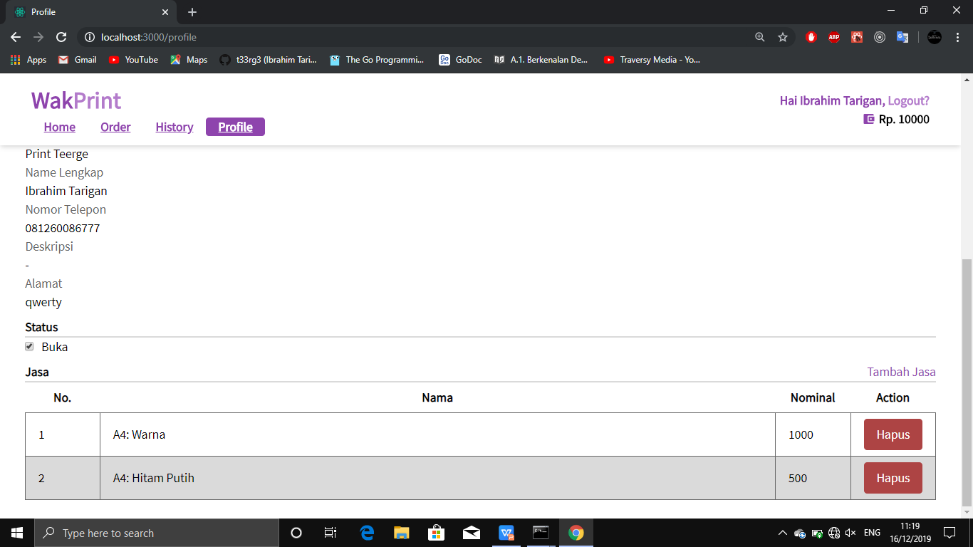
Website Mitra WakPrint

Slide 31
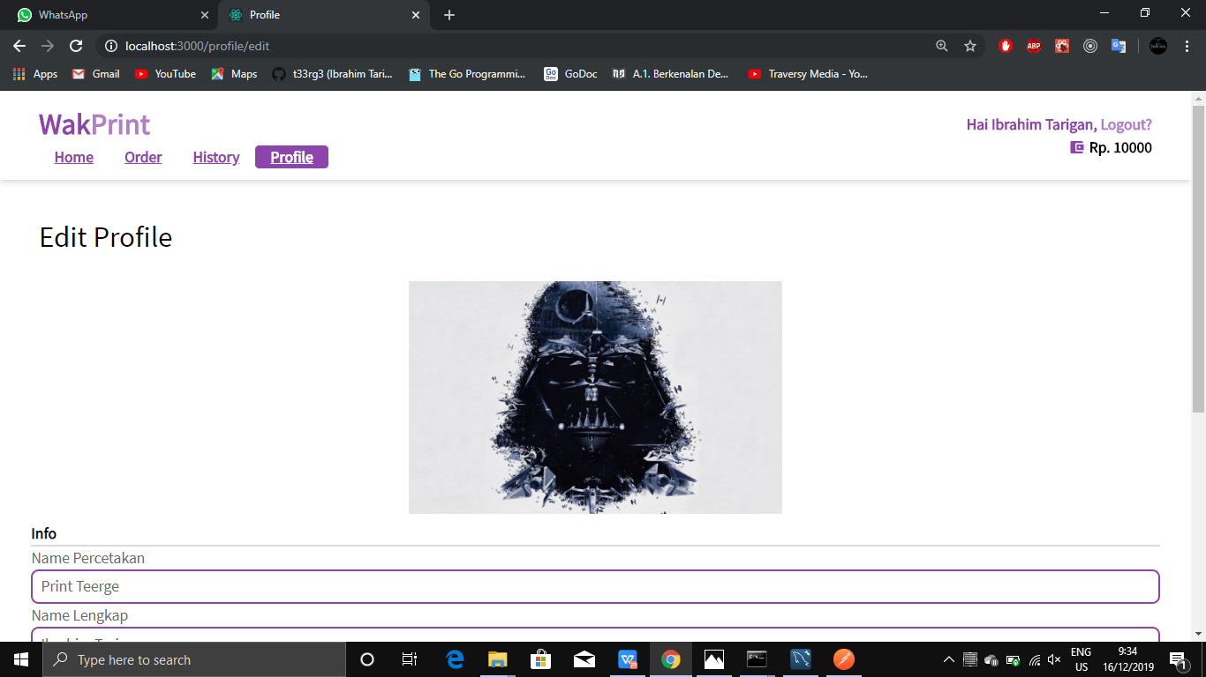
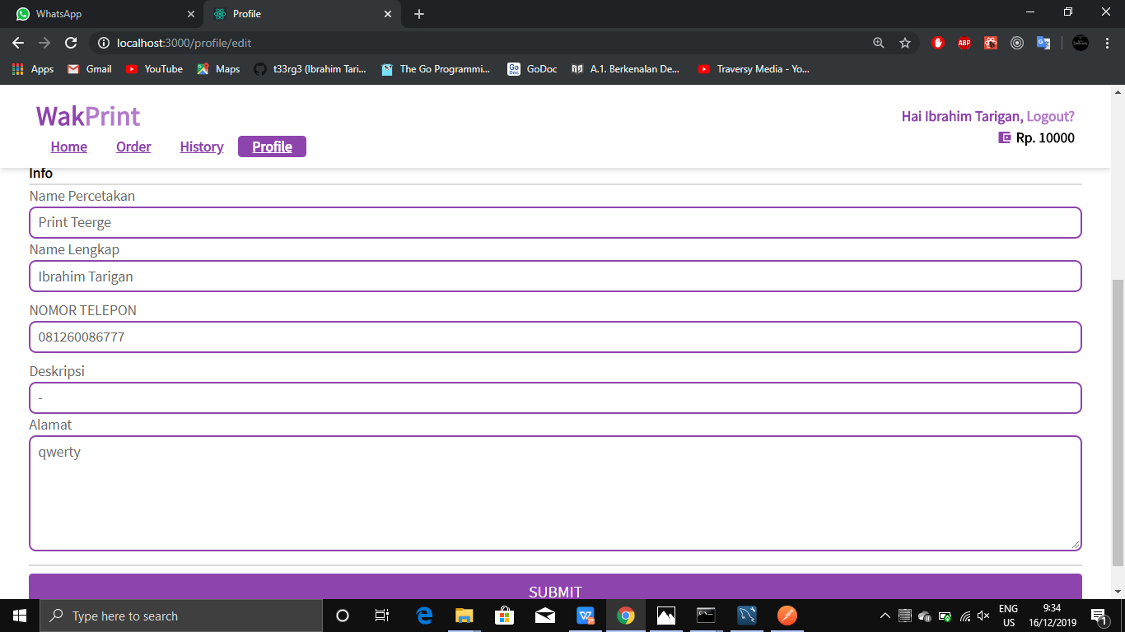
Website Mitra WakPrint

Slide 32

Website Mitra WakPrint

Slide 33

Website Mitra WakPrint

Slide 34




Mobile WakPrint (User)

Slide 35




Mobile WakPrint (User)

Slide 36



Mobile WakPrint (User)

Slide 37




Mobile WakPrint (User)

